Slide 1
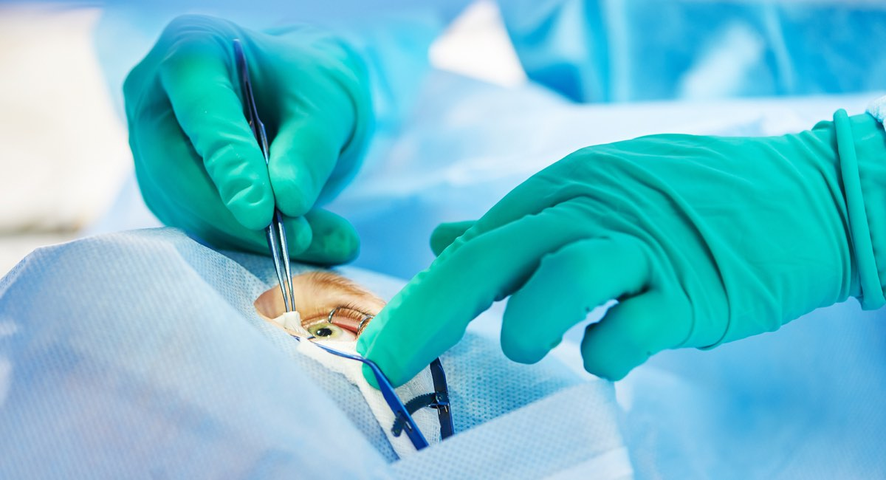
Strabisme ved Graves´ sykdom
Retrospektiv studie som kartlegger resultater og bivirkninger av operasjoner utført med justerbar sutur.
Maren L. Norli Universitetet i Bergen
kub011@uib.no
BAKGRUNN
Endrede egenskaper i øyemusklene som følge av postinflammatorisk fibrose hos pasienter med Graves´ orbitopati fører til at standard doseringstabeller for strabismekirurgi er dårlig egnet hos denne pasientgruppen. Som følge av dette gjennomføres strabismekirurgi hos pasienter med Graves´ sykdom i topikal anestesi (dråpeanestesi) med peroperativt justerbare suturer ved øyeavdelingen på Haukeland Universitetssykehus.
RESULTATER
Hypotropi (n=16), esotropi (n=12) eller kombinert hypotropi og esotropi (n=5) var de hyppigste indikasjonene for kirurgi. Gjennomsnittlig preoperativ feilstilling var 27∆ og 28∆ i henholdsvis hypotropi og esotropigruppen.
Alle pasientene hadde diplopi ved blikk rett frem (primærposisjon – PP) preoperativt. Ved postoperativ kontroll etter 3 mnd hadde 18 av 36 (50 %) fravær av diplopi i primærposisjon (PP) og ved blikk ned uten hjelp av prismer. I tillegg hadde 7 av 36 (19 %) fravær av diplopi i primærposisjon (PP) og ved blikk ned ved hjelp av prismer.
10 av pasientene hadde behov for reoperasjon (3 underkorreksjoner, 3 overkorreksjoner, 3 strabisme i annen retning og 1 døde før reoperasjon). Ved siste postoperative kontroll hadde 32/36 (89 %) fravær av diplopi i primærposisjon (PP) og ved blikk ned enten uten (n=21) eller med (n=11) prismebriller.
I et tilfelle måtte kirurgene endre fra topikal til retrobulbær anestesi under inngrepet, men uten om dette oppstod det ingen intraoperative komplikasjoner. 4 pasienter utviklet corneaerosjon 1. postoperative dag, som alle tilhelet ved standard behandling.
Tabell 1 – Postoperativ diplopi ved siste kontroll
Tabell 2 – Behov for reoperasjon
Tabell 3 – Årsaker til reoperasjon
KONKLUSJON
Strabismekirugi i topikal anestesi (dråpeanestesi) med peroperativt justerbar sutur er en trygg og egnet kirurgisk teknikk hos pasienter med Graves´ sykdom. En stor andel av pasientene oppnår fravær av diplopi og kun et fåtall av pasientene har behov for reoperasjon. Forekomsten av overkorreksjon eller underkorreksjon er lavere ved denne kirurgiske metoden sammenlignet med andre kirurgiske metoder.
Pasientene må imidlertid informeres om risikoen for behov for prismebriller postoperativt og/eller reoperasjon for å oppnå fravær av diplopi i de viktigste blikkretningene rett frem (PP) og ved blikk ned (lesing).
METODE
Studien er en retrospektiv studie gjennomført på alle pasienter med Graves´ orbitopati som gjennomgikk førstegangs strabismekirurgi ved øyeavdelingen på HUS i perioden 2014-2021 (n=45).
Totalt 36 pasienter ble operert i topikal anestesi med peroperativt justerbar sutur og utgjør studiepopulasjonen.
TAKK TIL:
Jeg vil rette en stor takk til mine veiledere Olav Henrik Haugen (hovedveileder) og Hans Olav Ueland (medveileder).
Jeg er svært takknemlig for den fantastisk gode hjelpen, kunnskapen og veiledning dere har tilbudt under alle deler av oppgaveskrivingen.
REFERANSER: Bilde 1: https://www.xn--linserpnett-38a.no/operasjon-for-skjeling/
Tabell 1: hentet fra oppgaven
Tabell 2: hentet fra oppgaven
Tabell 3: hentet fra oppgaven

